Slide 1
YANMA VE YANGIN KAVRAMLARI
Öğr. Gör. Mehmet Ali ZENGİN

Slide 2
KONU BAŞLIKLARI
1. GİRİŞ
2. YANMA
2.1. Yanma Koşulları
2.2. Reaksiyon Tipine Göre Yanma Türleri
2.3. Yanma Şekline Göre Yanma Türleri
2.4. Yanmada Kullanılan Bazı Terimler
3. YANGIN VE KAVRAMLARI
3.1. Yanma Sonucu Ortaya Çıkan Ürünler
3.2. Yangınların Sınıflandırılması
3.3. Yangın Nedenleri
4. KAYNAKLAR

Slide 3
1. Giriş
Enerji kullanımı günümüzün en önemli sorunlarının başında gelmektedir. Enerji deyince aklımıza yakıtlar ve yanma gelmektedir. Çünkü kullandığımız enerjinin yaklaşık %70’ini yakıtları yakarak temin etmekteyiz. Ancak yakıtların kullanılması birtakım sorunları beraberinde getirmektedir. Özellikle yanma sonucu açığa çıkan zararlı gazlar gerek çevreye gerekse tüm canlılara zarar vermektedir. Ayrıca yanma sonucu çeşitli yangınlar ve afetler ortaya çıkmaktadır. Bu zararların en aza indirilmesi için yanma ve yangın konusunda yeterince bilgi sahibi olunmalıdır. Bu ünitede yanma ve yangın konusu kısaca ele alınmıştır.
Günümüzde şehirlerin büyümesi, insanların daha fazla toplu yaşamaya başlaması birçok riski de beraberinde getirmiştir. Bunlardan en önemlisi de yangınlardır. Yangınlar sonuçları bakımından insanlara en acı veren doğal felaketlerden biridir. Şehirlerde binaların iç içe olması ve toplu yaşam bölgeleri yangı riskini artırmaktadır. Türkiye’de yangınlara gerekli önem verilmediği için, yangın ile ilgili düzenlemelerin uygulandığı AB ülkelerine göre daha az yangın olmasına rağmen daha fazla can ve mal kaybı yaşanmaktadır.

Slide 4
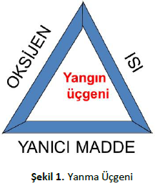
2. YANMA
Bir yakıtın büyük miktarda enerji vererek oksijenle tepkimeye girmesine yanma denir. Yanma bir kimyasal işlemdir. Amaç kimyasal enerjinin ısı enerjisine dönüştürülmesidir. Yanma; yanıcı maddenin, ısı ve oksijenle birleşmesi sonucu oluşur. Yanma olayının oluşabilmesi için aşağıdaki yanıcı madde, ısı ve oksijenin bir arada bulunması gerekir. Bu olaya “Yangın Üçgeni” adı verilir.
Bu işlem genel olarak; Yakıt + Oksijen →Yanma Ürünleri + Isı denklemi ile belirlenir.
Yanma işlemi sırasında reaksiyondan önce var olan maddelere yanma işlemine girenler, yanmadan sonra çıkan ürünlere ise yanma sonu ürünleri denir.

Slide 5
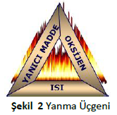
2. YANMA
2.1. Yanma Koşulları
2.1.1. Her üç şart bir arada ve yeter miktardadır. O hâlde yanma olayı vardır

Slide 6
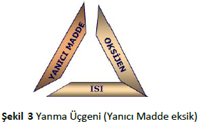
2. YANMA
2.1.2. Yanıcı madde yoktur. Yanma gerçekleşmez.
Yanıcı madde denildiğinde ilk akla gelen yakıtlardır. Güneş enerjisini bünyelerinde depolamış ve havada bulunan oksijen ile yakıldığında enerji veren maddelere yakıt adı verilir. Güneş enerjisi yakıtların içinde fosil ve nükleer şekilde depolanmıştır. Yakıtlar tepkime yoluyla ısı üretirler ve genel olarak hidrokarbon bileşiklerinden oluşurlar. Hidrokarbonlar;
Elde edilme yöntemlerine göre;
  Doğal
  Yapay
Fiziksel durumlarına göre
  Katı (Odun, Kömür)
  Sıvı (Petrol)
  Gaz (LPG, Doğal gaz(%5-15, hafif))
şeklinde sınıflandırılırlar.

Slide 7
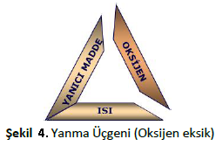
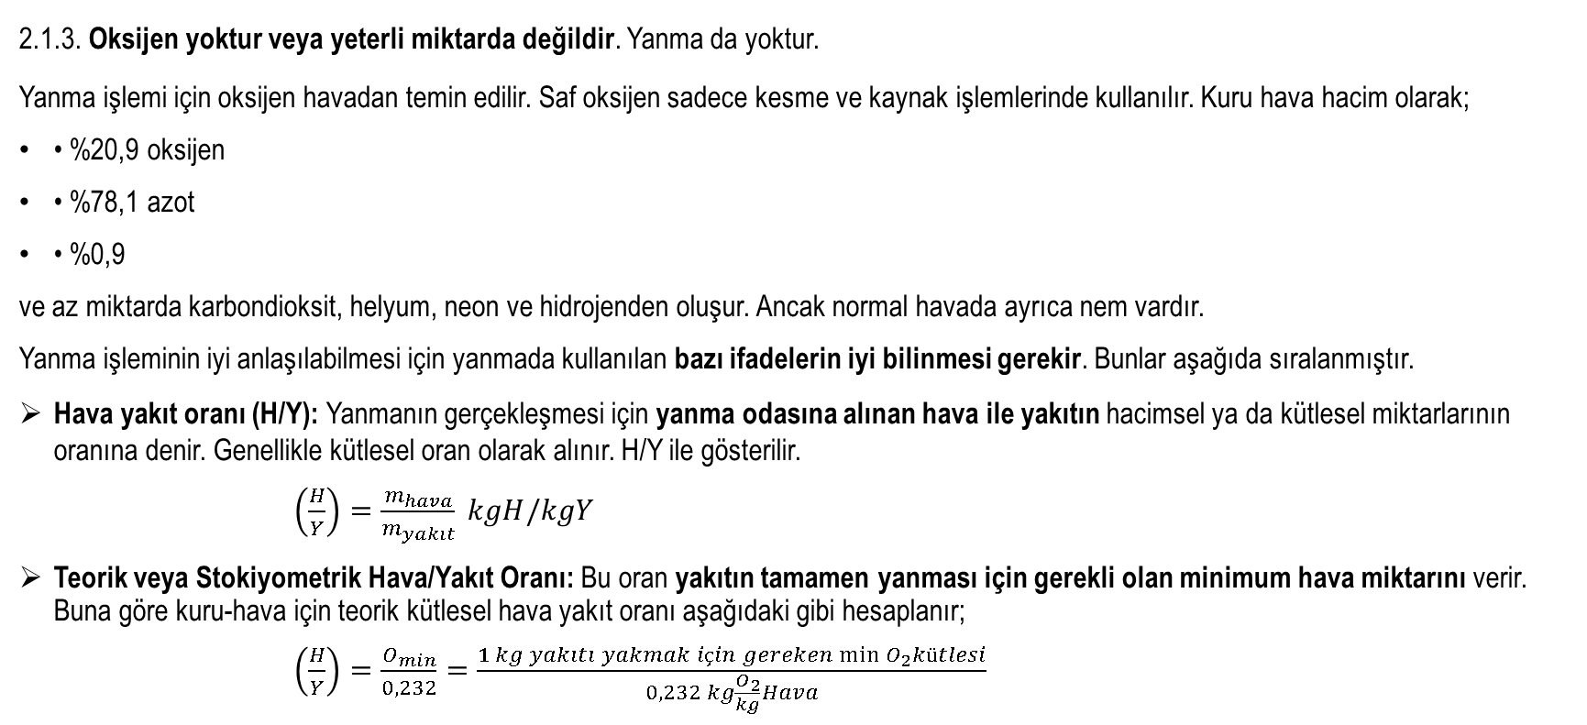
2. YANMA
2.1.3. Oksijen yoktur veya yeterli miktarda değildir. Yanma da yoktur.
Yanma işlemi için oksijen havadan temin edilir. Saf oksijen sadece kesme ve kaynak işlemlerinde kullanılır. Kuru hava hacim olarak;
• %20,9 oksijen
• %78,1 azot
• %0,9
ve az miktarda karbondioksit, helyum, neon ve hidrojenden oluşur. Ancak normal havada ayrıca nem vardır.
Yanma işleminin iyi anlaşılabilmesi için yanmada kullanılan bazı ifadelerin iyi bilinmesi gerekir. Bunlar aşağıda sıralanmıştır.
Hava yakıt oranı (H/Y): Yanmanın gerçekleşmesi için yanma odasına alınan hava ile yakıtın hacimsel ya da kütlesel miktarlarının oranına denir. Genellikle kütlesel oran olarak alınır. H/Y ile gösterilir.
$\left(\frac{H}{Y}\right)=\frac{m_{hava}}{m_{yakıt}} kgH/kgY$
Teorik veya Stokiyometrik Hava/Yakıt Oranı: Bu oran yakıtın tamamen yanması için gerekli olan minimum hava miktarını verir. Buna göre kuru-hava için teorik kütlesel hava yakıt oranı aşağıdaki gibi hesaplanır;
$\left(\frac{H}{Y}\right)=\frac{O_{min}}{0,232}=\frac{1 kg yakıtı yakmak için gereken\min{O_{2}kütlesi}}{0,232 kg\frac{O_{2}}{kg}Hava}$

Slide 8
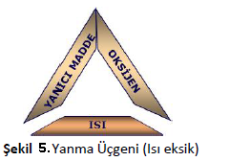
2. YANMA
2.1.4. Isı yoktur veya yeterli değildir. Yanma yine gerçekleşmez.
Bir cismin sıcaklığının artmasına neden olan fiziksel bir etkidir ve sıcaklık farkı nedeniyle aktarılan enerjidir. Farklı sıcaklıklardaki iki cisim yan yana getirildiğinde ısı, daha sıcak cisimden daha soğuk olana doğru akar. Isı, iletim, taşınım ve ışınım yayılır.
Cisimlerin tutuşması (yanmaya başlaması) için gerekli olan sıcaklığa yanma sıcaklığı (noktası) denir. Cisimlerin yanma sıcaklıkları farklı farklıdır. Örneğin petrol ürünlerinin yanma sıcaklığı 200-650 oC dir. Pamuk 400 oC de gazete kâğıdı 230 oC de, tahta 240-270 oC de tutuşmaktadır. Bu rakamların yüksek olması yanma başlangıcının zor olacağı anlamına gelmemelidir. Mesela kibritin neden olduğu sıcaklık 850-1100 oC arasında yine bir elektrik arkının oluşturabileceği sıcaklık 550-1000 oC civarında olabilir.

Slide 9
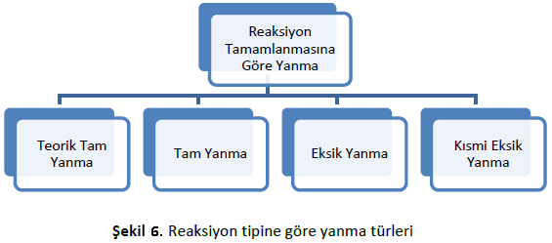
2. YANMA
2.2. Reaksiyon Tipine Göre Yanma Türleri
Yanma, reaksiyonun tamamlanıp tamamlanmamasına göre de dört grup altında toplanır.
Teorik Tam Yanma (TTY): Reaksiyona giren yakıt moleküllerinin tamamının yandığı yanma gazları içerisinde sadece CO2, H2O, SO2 ve N2’nin bulunduğu ve yanmada minimum miktarda O2’nin kullanıldığı yanma şeklidir. Yanmış gazlar içerisinde yanıcı bileşen bulunmamaktadır. Hava fazlalık katsayısı (HFK)=λ= 1’dir.

Slide 10
2. YANMA
2.2. Reaksiyon Tipine Göre Yanma Türleri
Tam Yanma (TY): Yakıtın yanması için gerekli hava miktarı TTY da kullanılan hava miktarından fazladır ve yanma gazları içerisinde CO2, H2O, N2, SO2 ’den başka hava fazlalığı nedeniyle O2 de bulunur. HFK=λ > 1’dir.
Eksik Yanma (EY): Yetersiz hava kullanılması nedeniyle yanma ürünleri içerisinde CO2, H2, CO2, H2O, SO2, N2 ‘nin yanı sıra noksan yanma ürünleri olarak bilinen CO, CnHm (yanmamış hidrokarbon) gibi bileşikler de bulunur. Özellikle içten yanmalı motorlarda, zengin karışım sebebiyle bazen zorunlu olarak karşılaşılır. HFK= λ< 1’dir.
Kısmi Eksik Yanma (KEY): Yeterli oksijen olmasına rağmen yanma odasındaki hava yakıt karışımının yetersiz olması, sıcaklık değişiklikleri ve yakıtın yanma hacmi içerisinde kalış süresindeki yetersizlikler gibi nedenlerden yanma gazları içerisinde “CO2, H2O, N2, SO2” ‘den başka “O2 ve CO, H2, C” gibi eksik yanma ürünleri görülen yanma şeklidir. HFK=λ > 1’dir

Slide 11
2. YANMA
2.3. Yanma Şekline Göre Yanma Türleri
Yanma şekline göre yanma türleri aşağıdaki şekilde sınıflandırılabilir.
  Yavaş yanma
  Kendi kendine yanma
  Hızlı yanma
  Parlama – patlama şeklinde yanma
  Detonasyon
Yavaş Yanma: Yavaş yanma şu durumlarda meydana gelir:
  Yanıcı maddenin bünyesi itibarıyla, yanıcı buhar veya gaz meydana getiremediği hâlde;
  Yeterli ısının olmaması hâlinde;
  Yeterli oksijenin olmaması hâlinde; yavaş yanma meydana gelmektedir.
Örneğin; demir (Fe), bakır (Cu), gibi metallerin havadaki oksijen ve hava ısısıyla oksitlenmesi olayında olduğu gibi. Yanıcı madde buhar veya gaz çıkaramamakta dolayısıyla demir oksit (FeO) veya bakır oksit (CuO) oluşmaktadır. Yeterli oksijen olmaması durumunda canlıların gerçekleştirdikleri solunum olayı da bir nevi yavaş yanma olayıdır.

Slide 12
2. YANMA
2.3. Yanma Şekline Göre Yanma Türleri
Kendi Kendine Yanma: Yavaş yanmanın zamanla hızlı yanmaya dönüşmesidir. Özellikle bitkisel kökenli yağlı maddeler normal hava ısısı ve oksijeni, içinde kolaylıkla oksitlenmekte ve bu oksitlenme sırasında gittikçe artan ısı bir süre sonra alevlenmeye yetecek dereceyi bularak maddenin kendiliğinden tutuşmasına neden olmaktadır. Bezir yağına bulaştırılmış bez parçasının yanması örnek olarak verilebilir.
Hızlı Yanma: Hızlı yanma iki şekilde meydana gelir. Alevli yanma ve korlaşma.
a) Alevli Yanma: yanmanın bütün belirtileri (alev, ısı, ışık, korlaşma) ile oluştuğu bir olaydır. Meydana gelen yanıcı buhar ve gazlar oksijenle birleşirken alev meydana getirirler.
b) Korlaşma: Katı maddelerde yangının son evresinde meydana gelen yüksek ısıdaki alevsiz yanma şeklidir. Gazı alınmış kok ve odun kömürleri, sigaranın yanışı gibi.

Slide 13
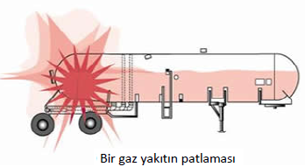
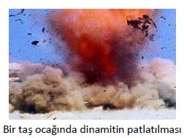
2. YANMA
2.3. Yanma Şekline Göre Yanma Türleri
Parlama Şeklinde Yanma: Düşük sıcaklıklarda buharlaşan maddelerde görülen yanma şeklidir. Benzin buharının alev alması parlama şeklinde yanmadır.
Patlama Şeklinde Yanma: Düşük sıcaklıkta buharlaşan sıvılar ile gazların serbest kaldıklarında bulundukları hacmin tamamını kaplamaları neticesinde alt ve üst patlama limitleri arasında, bir ısı kaynağı ile karşılaşmaları hâlinde meydana gelen yanma şeklidir. Bazı durumlarda meydana gelen doğal gaz patlaması bu duruma örnek verilebilir.
Detonasyon: Önceden sıkıştırılmış karışımların ses hızının üstünde ve çarpma dalgasıyla meydana gelen birkaç bin m/sn hızla yanabilen alev reaksiyonudur. Buna dinamit patlaması örnek verilebilir.

Slide 14
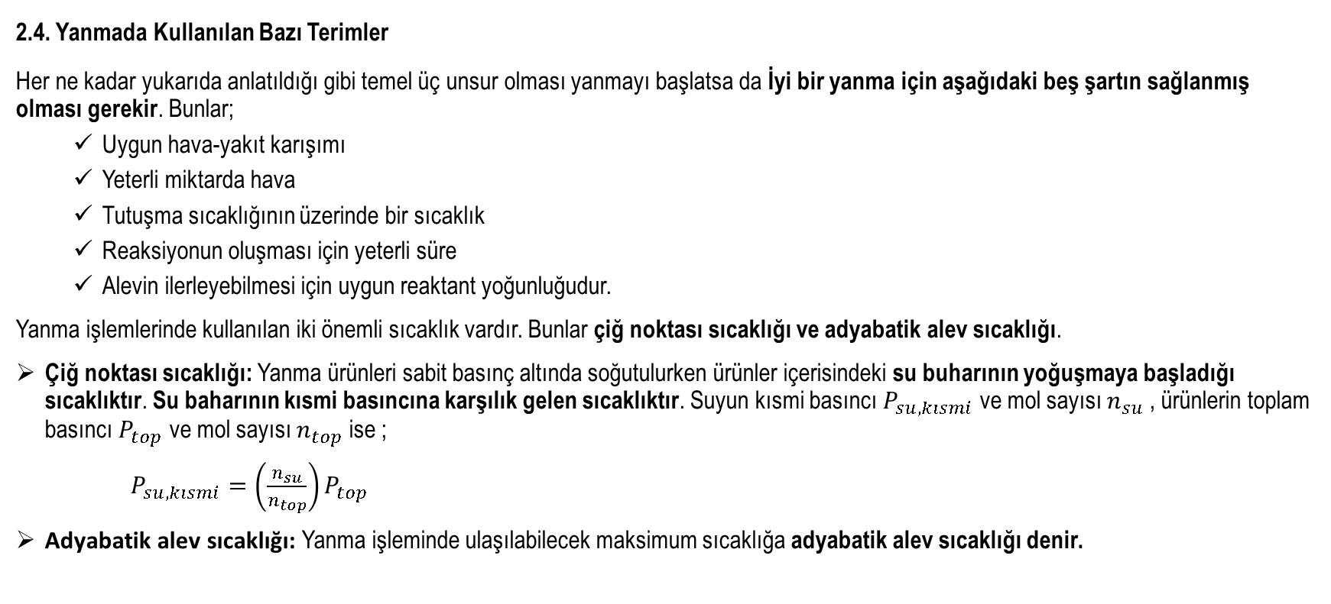
2. YANMA
2.4. Yanmada Kullanılan Bazı Terimler
Her ne kadar yukarıda anlatıldığı gibi temel üç unsur olması yanmayı başlatsa da İyi bir yanma için aşağıdaki beş şartın sağlanmış olması gerekir. Bunlar;
  Uygun hava-yakıt karışımı
  Yeterli miktarda hava
  Tutuşma sıcaklığının üzerinde bir sıcaklık
  Reaksiyonun oluşması için yeterli süre
  Alevin ilerleyebilmesi için uygun reaktant yoğunluğudur.
Yanma işlemlerinde kullanılan iki önemli sıcaklık vardır. Bunlar çiğ noktası sıcaklığı ve adyabatik alev sıcaklığı.
Çiğ noktası sıcaklığı: Yanma ürünleri sabit basınç altında soğutulurken ürünler içerisindeki su buharının yoğuşmaya başladığı sıcaklıktır. Su baharının kısmi basıncına karşılık gelen sıcaklıktır. Suyun kısmi basıncı $P_{su, kısmi}$ ve mol sayısı $n_{su}$ , ürünlerin toplam basıncı $P_{top}$ ve mol sayısı $n_{top}$ ise ;
$P_{su, kısmi}=\left(\frac{n_{su}}{n_{top}}\right)P_{top}$
Adyabatik alev sıcaklığı: Yanma işleminde ulaşılabilecek maksimum sıcaklığa adyabatik alev sıcaklığı denir.

Slide 15
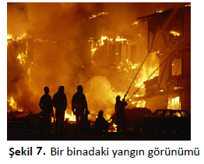
3. YANGIN VE KAVRAMLARI
Yangın, kontrolümüz dışında gerçekleşen yanma işlemidir. Yanmayı oluşturan üç temel unsurun (yanıcı madde, hava ve yeterli tutuşma sıcaklığı) kontrolsüz bir şekilde bir araya gelmesi sonucunda yangın başlar. Yangınlar sonuçları bakımından insanlara en acı veren doğal felaketlerden biridir. Şehirlerde binaların iç içe olması ve toplu yaşam bölgeleri yangı riskini artırmaktadır.
Yangınlar bir evde, iş yerinde, fabrikada ve tesiste karşılaşılabilecek en ciddi ve boyutları kolay kolay tahmin edilemeyecek olaydır. Her yıl binlerce yangın olayı meydana gelmekte bu yangınlar sonucu ciddi can ve mal kayıplar meydana gelmektedir. Yangınlarla iyi mücadele edebilmek için yukarıda anlatılan yanma olayı iyi anlaşılmalıdır.
İnsanlar gerek üretimde gerekse günlük yaşantıda yanıcı, parlayıcı, patlayıcı maddeler kullanmaktadır. Bunun için yanma olayını ve kontrolünü ile bir yangın durumunda yapılabilecekler iyi bilinmelidir. Genellikle, birçok yangın küçük ihmalle ile çıkmaktadır.

Slide 16
3. YANGIN VE KAVRAMLARI
3.1. Yanma Sonucu Ortaya Çıkan Ürünler
Yanıcı bir maddenin sonucunda genellikle duman, alev ve ısı açığa çıkar. Bunlar kısaca aşağıda açıklanmıştır.
Duman: Duman, katı ya da gaz hâldeki yanma ürünleri için kullanılan genel bir terimdir ve yanmamış parçacıklarla, yanıcıdan kimyasal değişim yoluyla çıkan birtakım gazları birlikte içerir. Yanma sonucu açığa çıkan sıcak karbondioksit, azot, oksijen gibi gaz, su buharı ve içinde bulunan katı ve sıvı hâldeki parçacıklarından oluşan bir karışımdır. Duman içinde bulunan gazlar yanıcı maddeye göre değişiklik gösterir. Duman yanıcı madde ve yanma koşullarına göre renk alır. Tam bir değer olmamakla birlikte katı yanıcı madde yangınlarında beyaz duman, gaz yanıcı maddelerde sarımsı ve mavi duman, sıvı yanıcı maddelerde ise yoğun siyah duman oluşur.
Isı: Sıcaklık farkı sonucu ortaya çıkan enerjidir ve bir cismin sıcaklığının artmasına neden olan fiziksel etkidir. Farklı sıcaklıklardaki iki cisim yanyana getirildiğinde, ısı daha sıcak olan cisimden daha soğuk olanına doğru akar. Isı ve sıcaklık arasındaki en önemli ayrım; ısı bir enerji biçimi, sıcaklık ise bir cisimde bulunan ısı enerjisi miktarının ölçüsüdür. Isı bir enerji türü olduğundan birimi de enerji birimi olan Joule (J)’dür. Ancak diğer enerji birimi olan kaloride (cal) kullanılmaktadır. Yanma bir ekzotermik reaksiyondur. Yani reaksiyon sonucunda ısı açığa çıkar.

Slide 17
3. YANGIN VE KAVRAMLARI
3.1. Yanma Sonucu Ortaya Çıkan Ürünler
Alev: Alev; genellikle hızlı tepkimeye girerek yanan maddelerde ısı, çoğu zamanda ışık yayan gaz kütlesi olarak tanımlanabilir. Yanıcı maddelere göre alev rengi değişiklik gösterse de yangın yeri, yeterli oksijen alıp alamaması, oluşan yanma ürünü gazlar alev rengini de belirler. Yeterli oksijen (O2) alan bir yangında alev kızıl renktedir. Oksijen zayıfladıkça alev sarımtırak renge dönüşür. Parlayıcı/patlayıcı gazların yoğunlaştığı yerlerde alev maviye doğru renk değiştirir. Özellikle akaryakıt tank/tanker yangınlarında bu renk değişimi önem kazanır. Şöyle ki; dolu tank siyah duman ve kızıl alevle yanar. Tank boşaldıkça (yakıt seviyesi düştükçe) duman kahverengi, alev ise sarıya doğru dönüşür. Tank seviyesi çok düştüğünde patlayıcı gazlar artmış olur ki bu durumda duman kahveden sarı-mor karışımına alev ise maviye doğru döner. Mavi alev o tankın infilak etmek üzere olduğunun işaretidir. Bu nedenle benzeri tank/tankerlerdeki yakıt seviyesi yüksek tutulmaya çalışılmalıdır (Yakıt azaldıkça su basılabilir)

Slide 18
3. YANGIN VE KAVRAMLARI
3.2. Yangınların Sınıflandırılması
Yangınların çok farklı kategorilerde sınıflandırılabilmekle birlikte en yaygın ve önleme söndürme çalışmalarında fayda sağlayacak yaklaşım yanan maddenin cinsine göre yapılan sınıflandırmadır. Tanımlanması ve uygulanacak söndürücü ve yöntemlerin de sınıflandırılması amacıyla TS EN 2‘de yangınlar 4 (A, B, C, D ) sınıf olarak belirlenmiştir. Bu konu bir sonraki bölümde detaylı bir şekilde ele alınmıştır.
3.3. Yangın Nedenleri
Yangınlar için birçok neden sıralanabilir. Genel kabul gören nedenler aşağıda sıralanmıştır.
  Korunma önlemlerinin alınmaması
  Bilgisizlik
  İhmal
  Kazalar
  Sıçrama
  Sabotaj
  Doğa olayları

Slide 19
3. YANGIN VE KAVRAMLARI
3.3. Yangın Nedenleri
Korunma önlemlerinin alınmaması: En önemli nedendir. Yangın, elektrik kontağı, ısıtma sistemleri, LPG tüpleri, parlayıcı–patlayıcı maddelerin yeterince korunmaya alınmamasından doğmaktadır.
Bilgisizlik: Yangına karşı önlemlerin nasıl alınacağını bilmek gerekir. Yangın çıkabilecek aletlerin doğru kullanımını bilmemek, soba ve kalorifer sistemlerini yanlış yerleştirmek, tavan arasına ve çatıya kolay tutuşabilecek eşyalar koymak, elektrik tesisatını uygun yapmamak yangına sebep olabilir.
İhmal: En önemli sebeplerdendir. Yangın konusunda bilgili olunabilir ancak söndürülmeden atılan bir kibrit veya sigara izmariti, kapatmayı unuttuğunuz elektrikli çay makinesi, LPG tüpü, ateşi söndürülmemiş ocak, fişi prizde unutulan her türlü elektrikli cihaz; sebebiyle büyük yangınlar çıkabilir.
Kazalar: Bazı kaza ve olaylar (kalorifer kazanının patlaması, elektrik kontağı gibi) yangına neden olmaktadır. Ancak bununda temeli ihmale dayanmaktadır.

Slide 20
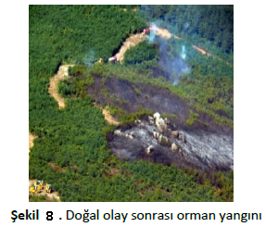
3. YANGIN VE KAVRAMLARI
3.3. Yangın Nedenleri
Sıçrama: Kontrol altındaki bir ateşin, kaynak veya metal kesimi yapılırken sıçrayan bir kıvılcımın ihmal veya bilgisizlik sonucu bazı yanıcı maddeleri tutuşturup yakması veyahut patlatması her zaman mümkündür.
Sabotaj: Terör saldırıları sonucunda veya bazı insanların, çeşitli amaç ve kazanç uğruna kasıtlı olarak yaptıkları işler yangın çıkar. Bu tür olaylara karşı gerekli önlem alınmalıdır.
Doğal olaylar: Güneşin bir mercek altında yüksek sıcaklıkta kuru otları tutuşturması veya Rüzgârlı havalarda kuru dalların birbirine sürtmesi sonucu, yıldırım düşmesi, deprem ve benzeri doğa olayları sonucu özellikle orman yangınlarına sebep olabilir.

Slide 21
4. KAYNAKLAR
Acaroğlu M., Ünaldı M., Aydoğan H. (2010). Yakıtlar ve Yanma.Yer Nobel yayıncılık
Birinci S. A., (2005) Yanma Ve Yangın Bilgisi- I Kocaeli Üniversitesi İzmit Meslek Yüksekokulu İtfaiye Ve Yangın Güvenliği Programı ders notları
Çengel Y.A., Boles M.A. (2008). Mühendislik yaklaşımıyla Termodinamik. Yer Güven yayıncılık
Güner Y. ; (2002). Yapılarda Yangın Güvenliği. Basılmamış Eğitim Notu; İYEM Gebze; Nisan
Kara Y.A. (2008) Yakıtlar ve Yanma Ders Notları. Atatürk Ün. Müh. Fak. (Yayınlanmamış)
MEB. (2011) Yangın önleme ve yangınla mücadele. (862ısg007). Ankara Yayınevi
Stollard P. (1991).Fire From First Principles.Chapman Hall,London,
Telli K.(1984). Yakıtlar ve Yanma. Akdeniz Ü. Isparta Müh. Fak. Yayınları
Yıldırım G., Yangın Güvenliği; Basılmamış Ders Notları;

